Slide 1

اللّهُ الواحِد
التربية الإسلامية/ الجزء الأول
الصف الأول الابتدائي
الفصل الدراسي الأول

Slide 2


صور من إيذاء المشركين ــ التربية الإسلامية
أهداف الدرس.....
التعرف على بعض مظاهر وحدانية الله تعالى.
استنتاج الواجبات نحو الله تعالى.

Slide 3
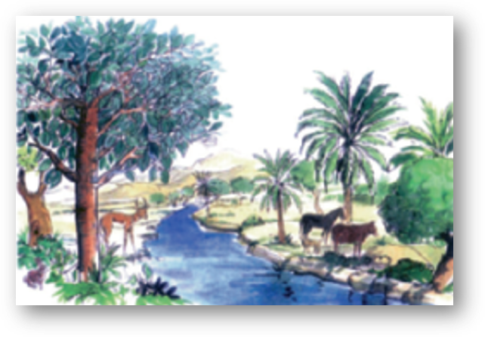
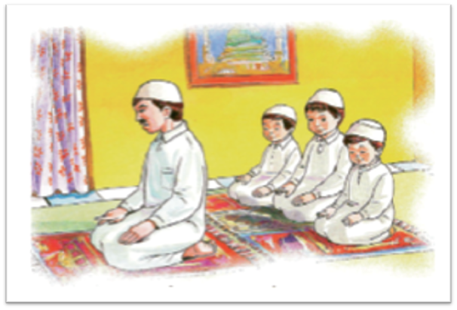


الله الواحد – التربية الإسلامية
)1( اللهُ وَحدَهُ الخَالق
أُلاحظ الصُوَر الآتية
وأتعرّفُ على بعضِ مظاهر وحدانية الله تعالى
(4) اللهُ وَحدَهُ المُستحق للعبادة
(2) اللهُ وَحدَهُ الرّزاق
(3) اللهُ وَحدَهُ الشّافي منَ المَرَض

Slide 4
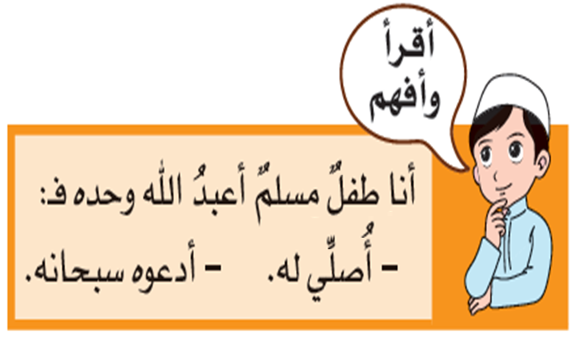
الله الواحد – التربية الإسلامية

Slide 5
الله الواحد – التربية الإسلامية
نشاط
أملأُ الفراغات فيما يأتي:
(1) خَالقُنا وَاحدٌ هو ------- تعالى.
(2) دينُنا واحدٌ هوَ ----------.
(3) نبيُنا واحدٌ هو ----------------------.
(4) كتابنا واحدٌ هوَ -------- الكريم.
اللهُ
الإسْلَام
مُحَمّدٌ صلى الله عليه وسلم
القُرآنُ

Slide 6
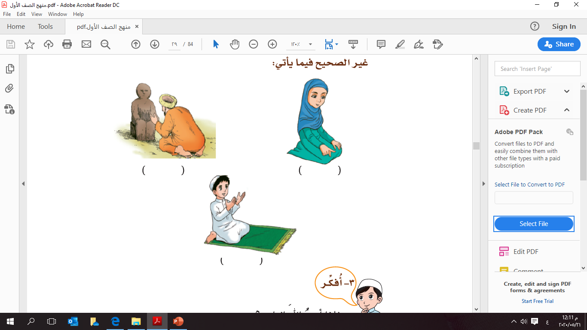
الله الواحد – التربية الإسلامية
نشاط
اضع علامة () أمام السلوك الصحيح وعلامة (×) أمام السلوك غير الصحيح:




Slide 7

الله الواحد – التربية الإسلامية
دعواتنا للجميع
بالنجاح والتوفيق
اِنْتَهى الدرس

